Slide 1
BİTSEL OPERATÖRLER VE
BİTSEL OPERATÖRLERLE İKİ SAYININ TOPLAMI
Hazırlayan: Bülend Hoca (bulendhoc@gmail.com)

Slide 2
‘a + b’ işleminde ;
‘+’ simgesine operator yani işleç,
a, b gibi değişkenlere ise operand, yani işlenen denir.
Bitsel operatörler; bit bazında (1,0,..) işlem yapan operatörlerdir.

Slide 3
BİTSEL OPERATÖRLER
İşlem | Operatör | MATEMATIKSEL GÖSTERİMİ | C/C++/Java/ PYTHON Notasyonu | Örnek | Sonuç
VE (AND) | & | A.B | A & B | 3&5 (011 & 101 ) = 1 | 1
VEYA (OR) | | | A+B | A | B | 3|5 | 7
Özel VEYA (XOR) | ^ | A⊕B | A ^ B | 3^5 | 6
Değil (NOT) | ~ | ‘A veya A | ~ A | ~3 | -4
Sola kaydırma (LSHIFT) | << | A << basamak | A << değer | 3<<2 | 12
Sağa kaydırma(RSHIFT) | >> | A >> basamak | A >> değer | 9>>2 | 2

Slide 4
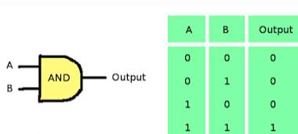
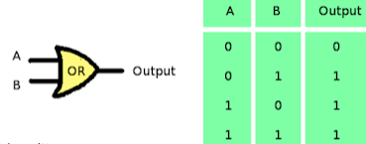
MANTIK (LOGIC) KAPILARININ ÇALIŞMA MANTIĞI
MATEMATIKSEL GÖSTERİMİ | C/C++/Java/ PYTHON Notasyonu
A.B | A & B
MATEMATIKSEL GÖSTERİMİ | C/C++/Java/ PYTHON Notasyonu
A+B | A | B

Slide 5
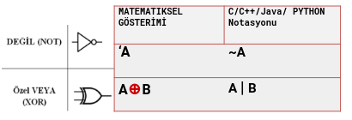
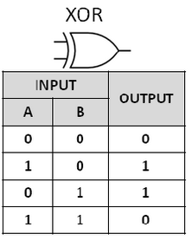
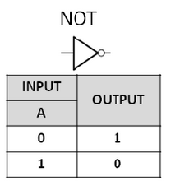
ÇALIŞMA MANTIKLARI

Slide 6
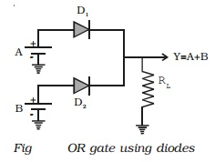
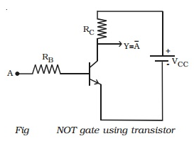
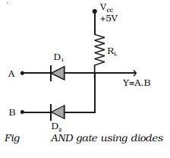
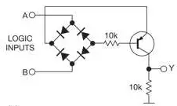
LOGİC KAPILARIN İÇ YAPISI
Diyod veya transistörler kullanılarak yapılmaktadır.

Slide 7
BİTSEL OPERATÖRLER
İşlem | Operatör | MATEMATIKSEL GÖSTERİMİ | C/C++/Java/ PYTHON Notasyonu | Örnek | Sonuç
VE (AND) | & | A.B | A & B | 3&5 (011 & 101 ) = 1 | 1
VEYA (OR) | | | A+B | A | B | 3|5 | 7
Özel VEYA (XOR) | ^ | A⊕B | A ^ B | 3^5 | 6
Değil (NOT) | ~ | ‘A veya A | ~ A | ~3 | -4
Sola kaydırma (LSHIFT) | << | A << basamak | A << değer | 3<<2 | 12
Sağa kaydırma(RSHIFT) | >> | A >> basamak | A >> değer | 9>>2 | 2

Slide 8
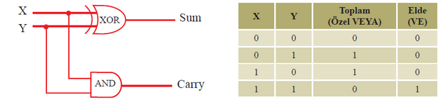
Soru. İki sayının toplamını aritmetik operatörler kullanmadan yapan fonksiyonu yazınız
ÖRNEK;
X= 357
Y= 864
1 1 1= Sum(Eldesiz Toplama)
11 1 0= Carry (Eldeler ve 1 bit sola kaydırılmış hali)
1221 = Sonuç
Bu iki sayıyı bitsel operatörler ile şekildeki devrenin mantığına göre topladık

Slide 9
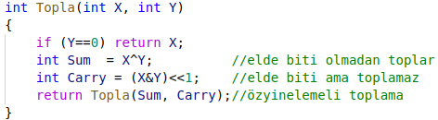
Soru. İki sayının toplamını aritmetik operatörler kullanmadan yapan fonksiyonu yazınız
Not. Bu fonksiyon
Topla(9,5)
şeklinde ana programda
çağrılabilir

Slide 10
Task-1.
İki sayının içeriğini yerinde değiştiren (3.bir değişken kullanmadan) bir programı kodlayınız.
Task-2.
a-b işlemini ‘-’ operatörünü kullanmadan gerçekleştiren bir programı kodlayınız.

